Slide 1
2020
个人述职报告
客服中心-房华宇

Slide 2

CONTENTS
1
工作回顾
2
自我评价
3
工作体会
4
工作规划

Slide 3
PART ONE
工作回顾
1.自我介绍
2.工作岗位及职责
3.工作完成情况

Slide 4
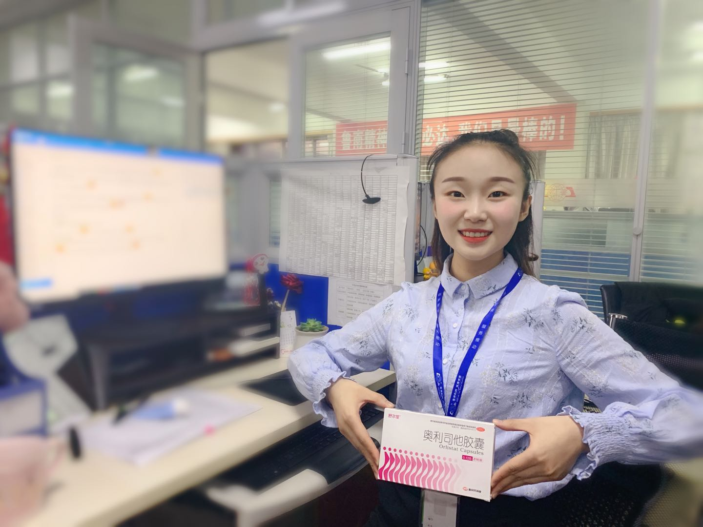
自我介绍
毕业学校：山东第一医科大学，毕业时间：2019年6月30号，专业：药学
01
02
03
04
06
05
OPTION
OPTION
OPTION
OPTION
OPTION
OPTION
2019年7月18号
到新时代报道参加军训
2019年10月26号调回集团
客服部天猫旗舰店组
2019年12月16号
宣布开始慢慢转到京东组
2019年8月28号
到贝特21车间学习
2020年1月1号
开始正式登陆京东
2020年1月22日
开始登陆接待拼多多

Slide 5
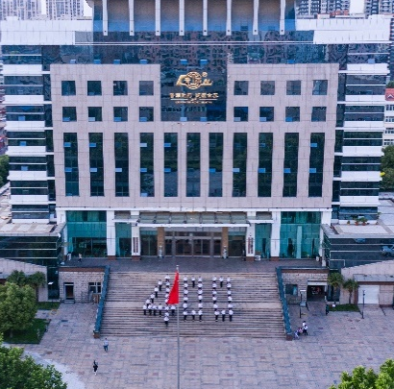
工作岗位及职责
1.登陆各个平台接待软件，接待客户，为客户解答各种售前售后问题，完成自己的销售小目标。
4.店铺数据整理、分析、总结，售前工作流程图制作，分担周报月报制作工作。
5.电话联系客户处理售前售后问题；回访客户，为客用药指导以及新的活动介绍。
2.日常检查机器人接待比例，设置修改日常使用话术及机器人店铺知识库内容。
我的工作
3.日常售前运营活动交接，店铺活动异常反馈处理，售后问题运营沟通转接处理。
6.认真完成领导分配的各种任务，积极参加公司部门组织的各种活动。

Slide 6
31.28%
31.28%
工作完成情况-淘宝
A
11-3月份天猫平台销售额总额：370126.62
B
平均询单->最终付款成功率：31.28%
C
接待总人数：20818

Slide 7
工作完成情况-京东
A
1月-9月份京东平台销售额总额：470万元
B
接待总人数：19608人
C
月30秒应答率稳定在99％以上，平均响应时长稳定在6秒以内

Slide 8




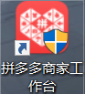


工作完成情况
400-0539-310
平台操作技巧的摸索提升
不断完善自己的话术，提升自己语言组织能力
处理客户各种问题更加灵活
全局意识，团队协作意识更强
更好的心态调节能力
上传下达，对于领导的决策坚决
执行的同时兼备创新意识

Slide 9
PART TWO
自我评价
1.我的优势与成长
2.我的不足
3.我的初心

Slide 10
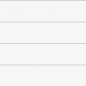
自我评价
1.对人对事真诚友善，做事认真负责，态度端正。
2.能坚持，有毅力，只要确定了目标就能为之不懈努力。
3.团队意识较强，遇事从大局着想，能更好的融入团体，共同进步。
4.从第一个客户的激动的面红耳赤到一次次遇到问题后的学习到现在完全可以自己游刃有余的接待客户，帮助新员工学习。
1.性格方面的弱点，有时候给自己的压力过大，急于求成，会过犹不及。
2.遇到事情涉店铺还有团队利益的时候有时候会过分担心，耽误时间。
3.有时候情绪控制还是不及时，不能将情绪扼杀在摇篮里
我的优势
我的不足-

Slide 11
我的初心
学习药学让我对药学有了初步了解，鲁南让我对制药人的工匠精神有了更多的崇敬。
喜欢销售，喜欢达到目标后的那种喜悦，喜欢努力时候的自己那种“被汗水浸湿”的模样。
鲁
南
大学期间的打工经历让我喜欢上了服务行业，深深喜欢上这样一种解决解答问题的感觉。
制
药
不忘初心，感谢公司以及领导给我这个可以让我把自己专业和个人喜好结合的工作， 我必定会带着感恩之心努力向前。

Slide 12
PART THREE
工作体会
1.岗位认知
2.自我认知
3.团队认知

Slide 13


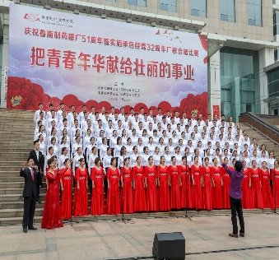

岗位认知
1.客服不是简单的一问一答，我们要学会读懂客户的心，沉淀一颗为客户服务的心，站在客户的角度，用心为客户解决问题。
2.我们才是产品的活化，我们才是产品最直接的代言人，所以我们要真正了解自己的产品，学习一切有关知识，时刻感知自己欠缺的地方并及时补充自己。
3.开始的时候“我去和客户斗智斗勇去了”，后来才真的意识到，客户的每一句感谢都会让自己内心激动澎湃。

Slide 14
自我和团队认知
团队中心确定后，朝着一个方向使劲，那样才能创造1+1＞2的成就
销售额是跟服务成正比的
自己的成长与团队的成长是相辅相成的
团队中每个人员的位置都很重要
不逼自己一把都不知道自己真的是有很多可以发掘的潜力，设定好目标，努力前进
从学生步入社会成为一名工作人员再到别人口中的老员工心态的转变，我将会努力用自己的能力与知识，为公司创造更大的价值。
慢慢学会了遇事沉稳，独立，自信，给予客户更多的尊重与爱

Slide 15
PART TFOUR
工作规划
1.下一步工作计划
2. 具体措施

Slide 16
下一步工作计划
分析各项数据指标，
查缺补漏，
争取后台指标更上一层楼
提高售前及售后各种问题处
理能力，方便售前售后问题
的交接
细化工作中的各个小细节，
学会更好的团结大家，
用积极的心态和专业的方法
感染大家，带动团体进步
学习更多平台软件操作技能，
更好的适应店铺发展节奏
学习公司其它产品知识，
为店铺其它药物上架做准备

Slide 17
具体措施
目标：准确定位当下的自己，制定合适的目标。
学习：丰富自己专业内外知识，提高为人处世的变通能力，让自己更成熟。
实践：躬身入局，多多学习一些售后问题处理的方法与心态，锻炼快速定位问题 关键并准确做出判断的能力。
态度：途径+方法+坚持，端正自己的态度，不急不燥，慢慢努力，惊艳自己
坚持：有毅力是自己最大的资本，距离目标越近可能坚持就越痛苦，相信自己，一定可以。

Slide 18
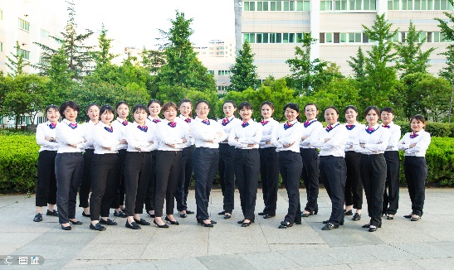
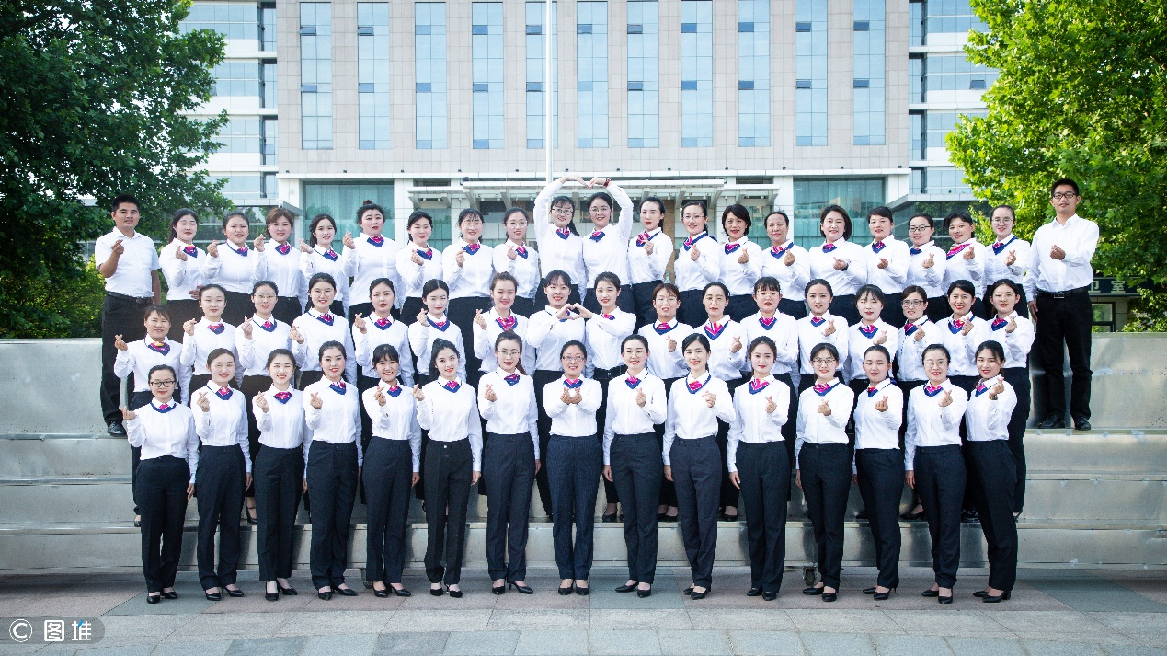
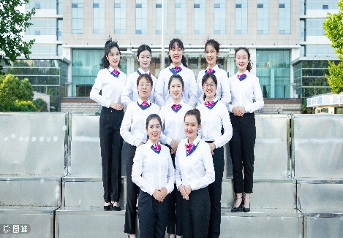
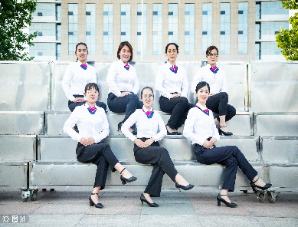
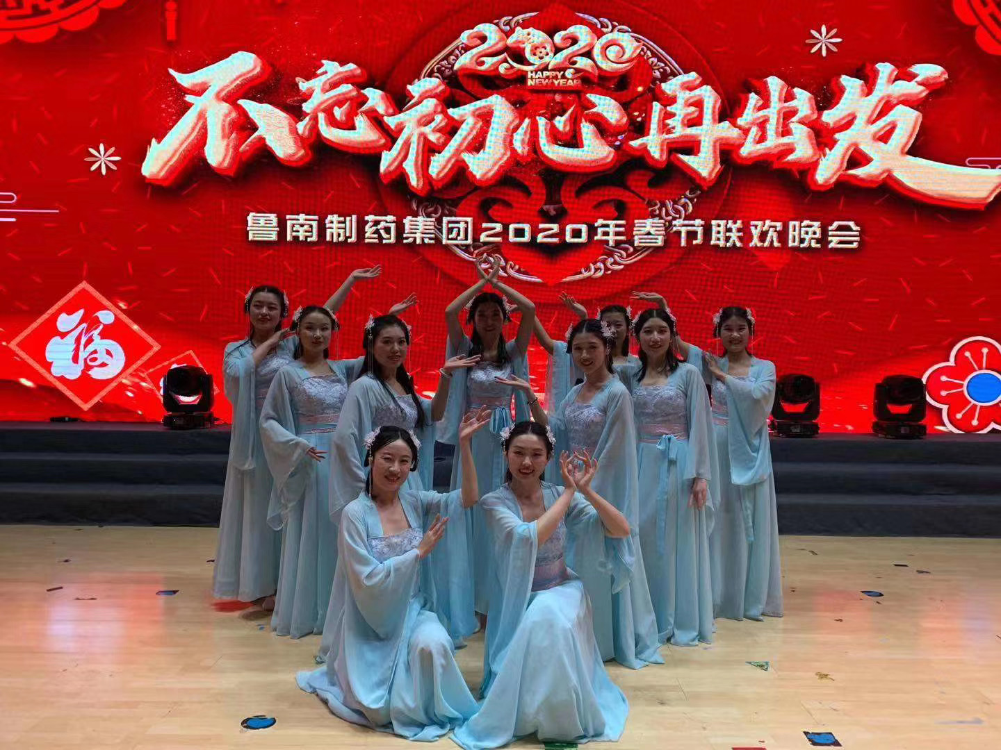
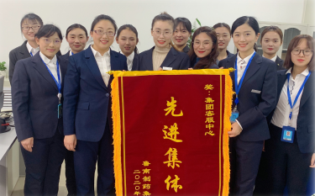
过去的一年来，我伤心过，哭泣过，委屈过，生气过，但我真的感觉，遇见鲁南，是我一生的幸运。

Slide 19
THANK YOU
FOR
WATCHING
感谢聆听

